Slide 1
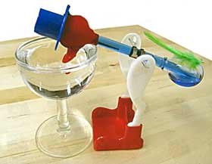
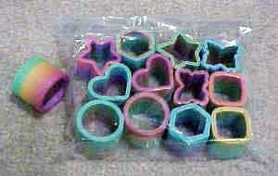
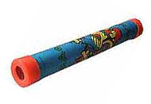
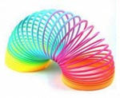
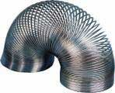
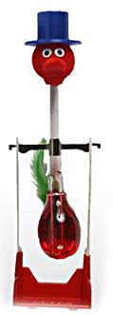
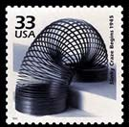
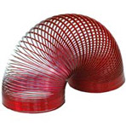
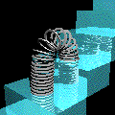
Цель: изучить использование физических явлений в игрушках
Работу выполнил:Сименищев Кирилл
Руководитель : Жукова Т.З.

Slide 2
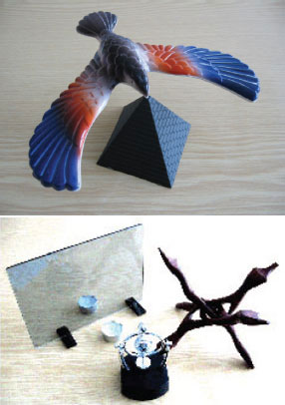
Изучить волчок, неваляшку
и йо-йо
Убедиться в том ,что принцип
игрушек находит практическое применение

Slide 3
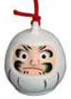
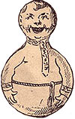
…Мой характер не сломить, меня никак не положить, Хоть старайся, расстарайся, никогда тому не быть».
Происхождение неваляшки
Считается, что неваляшка пришел к нам из Японии. Там он имел круглую форму и назывался Дарума. Считалось, что такая кукла приносит удачу. Продавались или дарились Дарумы с незакрашенными глазами. Загадывая желание, японец закрашивал один глаз куклы, а когда оно исполнялось - закрашивался второй. Наш Ванька обрел голову и появился на ярмарках в начале 19 века.
Такого Ваньку вытачивали на токарном станке из липы, в нижнюю часть вставляли свинцовый груз и куклу раскрашивали яркими красками. Казалось бы, как еще можно усовершенствовать простейший шар с грузом? Инженерная мысль добралась и до Ваньки-встаньки.

Slide 4
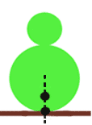
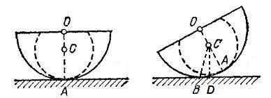
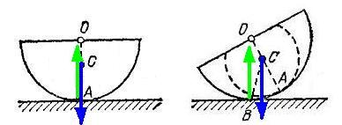
Принцип действия.
Полое округлое тело, в котором центр тяжести максимально опущен вниз, таким образом, что при наклоне корпуса груз приподнимается и стремится вернуть куклу в вертикальное положение,( то есть принять положение устойчивого равновесия)
При отклонении от положения равновесия возникает момент силы, возвращающий тело в равновесное состояние с наинизшим положением центра масс.

Slide 5
Notes:
5

Slide 6
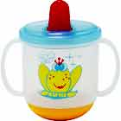
Неваляшка в деле Эффект неваляшки находит в быту свое применение. Вот такая детская кружка-неопрокидывайка, в которой соска не будет валяться на столе.

Slide 7
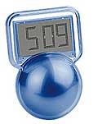
Часы, которые всегда будут занимать вертикальное положение.

Slide 8
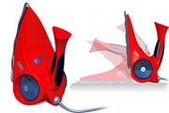

Slide 10
"Поведение волчка в высшей степени удивительно! Если он не вертится, то сразу опрокидывается, и его не удержать в равновесии на кончике. Но это совершенно другой предмет, когда он кружится: он не только не падает, но и проявляет сопротивление, когда его толкают, и даже принимает все более и более вертикальное положение." –
так говорил о волчке известный английский ученый Дж. Перри.

Slide 11
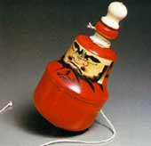
Волчки были привезены в Японию из Китая и Кореи около 1200 лет назад. Волчок составляет одну из любимейших игр в Японии." Некоторые сделаны очень искусно: они спускаются с горы, танцуют на канате, разлетаются в куски, которые продолжают вертеться." В настоящее время в Японии насчитывается около тысячи разных видов волчков , формы которых могут быть самыми различными - от обыкновенных вертящихся волчков до изделий сложной, причудливой формы. Их размеры колеблются от 0,5 мм до 90 см.
В зависимости от того, как они приводятся в движение, различают вертящиеся, трущиеся, управляемые нитью и бросаемые волчки. Некоторые из них во время раскручивания жужжат.

Slide 12
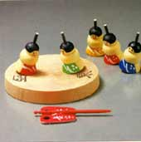
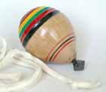
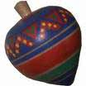
Волчок - это незамысловатая с виду игрушка, которой развлекались дети всех времен и народов. Но она обладает целым рядом удивительных и на первый взгляд необъяснимых свойств!

Slide 13
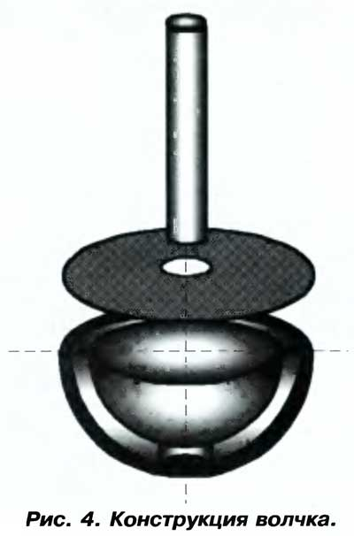
Волчок Томсона представляет собой шар усеченной формы, по центру среза которого расположена ось. Если ее сильно раскрутить, установив волчок на ровной поверхности, вы сможете наблюдать эффект, казалось бы, нарушающий законы физики. Ускоряясь, волчок, вопреки всем ожиданиям, опрокидывается набок и продолжает переворачиваться дальше, пока не встанет на ось, на которой будет затем продолжать вращаться

Slide 14
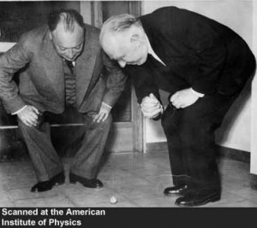
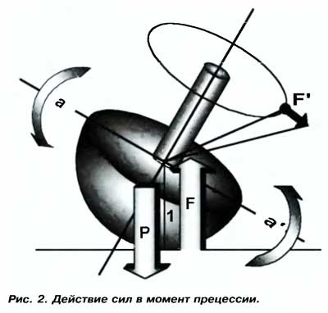

Slide 15
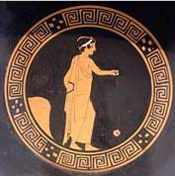
Китайцы, возможно, использовали йо-йо приблизительно в 1000 г. н.э. Самые ранние, сохранившиеся йо-йо, датированы 500 г. до н.э. и производились с помощью глиняных дисков. Греческая ваза этого периода показывает мальчика, игравшего с йо-йо. Греческие записи этого времени говорят о том, что игрушки производились из дерева, металла и окрашенной глины. Филиппинские исторические записи свидетельствует о том, что охотники 16в., скрывающиеся в деревьях, использовали скалу, привязанную к шнуру до 20 футов в длине, чтобы бросить в диких животных, ниже них - при неудачной попытке, шнур возвращал скалу. Обычная мудрость предполагает, что это было основой йо-йо.

Slide 16
Сегодня йо-йо есть практически у каждого филиппинского ребенка, который с ее помощью развивает ловкость, координацию, реакцию. Более того, йо-йо является на Филиппинах национальным видом спорта.
Американский предприниматель Дональд Дункан зарегистрировал yo-yo как торговую марку в 1931 году( в течение месяца было продано 3 миллиона игрушек! ) Дональд Дункан остался самым известным человеком, внесшим огромный вклад в развитие yo-yo. В честь его дня рождения, 6 июня стал в Америке Национальным Днем Йо-Йо.

Slide 17
Йо-йо основана на механической инерционности вращения катушек и их взаимодействия с верёвкой и между собой. При броске йо-йо, размотав целиком верёвку, начинает свой возврат по ней в руку играющего. Поскольку йо-йо быстро вращается, возникает гироскопическая стабилизация её оси вращения, которая даёт возможность игроку выполнять ряд трюков. В начале XX века верёвку стали не просто привязывать к оси, а делать петлю, благодаря чему стало возможно отправлять йо-йо в состояние "слипа" , при котором игрушка некоторое время вращается на конце целиком размотанной верёвки. Благодаря этому стали возможны стили игры с активным взаимодействием йо-йо с верёвкой, - иные, нежели в классическом стиле - технике, основанной на множественных и частых выбросах йо-йо. В 1990-е годы были созданы первые йо-йо с подшипником на оси, резко увеличившие время "слипа" такого йо-йо.

Slide 18
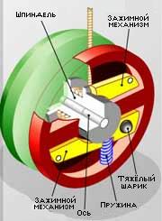
Йо-йо возвращающееся в руку
Йо-йо не возвращающееся в руку

Slide 19
Раньше йо-йо делались из цельного куска дерева или из глины. В настоящее время йо-йо изготовляют из пластика или различных металлов: алюминиевых сплавов, стали или титана(high-end ). Также существуют композитные йо-йо . Последние стоят между пластиковыми и high-end . Современные йо-йо имеют подшипник для увеличения времени "слипа", а также разнообразные формы половинок, системы тормозов и способов производства самих верёвок. Стоит отметить, что не все high-end йо-йо являются металлическими , они также делаются из особого пластика - дерлина. В таких йо-йо вес, как и в металлических, распределён по ободам, что даёт больший "слип" и стабильность при выполнении сложных игровых связок.

Slide 20
Лупинг - стиль игры, при котором игрок движениями руки направляет йо-йо по эллиптической траектории вокруг руки; основной задачей выполнения трюков "лупинга" является их продолжительное выполнение без возврата йо-йо в руку. Йо-йо для выполнения трюков "лупинга" могут быть стандартной или модифицированной формы.
Стринг- стиль игры, основанный на выполнении трюков во время "слипа".
Основные категории стринг-трюков: Многие движения, часто повторяющиеся в различных стринг-трюках систематизированы. Далее описаны самые распространённые категории стринг-трюков:
Маунты - верёвка обматывается вокруг пальцев, после чего на один из полученных отрезков ловится йо-йо. Простейшим "маунтом" является "трапеция" - после броска вбок йо-йо делает оборот вокруг пальца руки, не делавшей бросок и приземляется на верёвку.
Ласерейшены - после броска в сторону йо-йо оставляют висеть свободно, после чего йо-йо подкидывают, пропускают под ним верёвку и ловят в "маунт". Категория названа "в честь" трюка "Laceration", где именно таким образом йо-йо ловилось на "трапецию".
Хопы - после выполнения "маунта" игрок резко увеличивает натяжение верёвки , заставляя йо-йо подлететь, после чего его ловят либо на тот же, либо на другой отрезок верёвки, задействованный в "маунте".
В наше время проводятся международные соревнования по йойингу

